Slide 1

人机交互-调停课系统
小组成员：时国皓、张佳昊、严浩翔、周荃
汇报人：时国皓 时间：2023/12/28

Slide 2
1
既有系统不足
2
需求获取变更
目录
CONTENTS
3
设计亮点展示
4
未来优化计划

Slide 3
01
既有系统不足

Slide 4
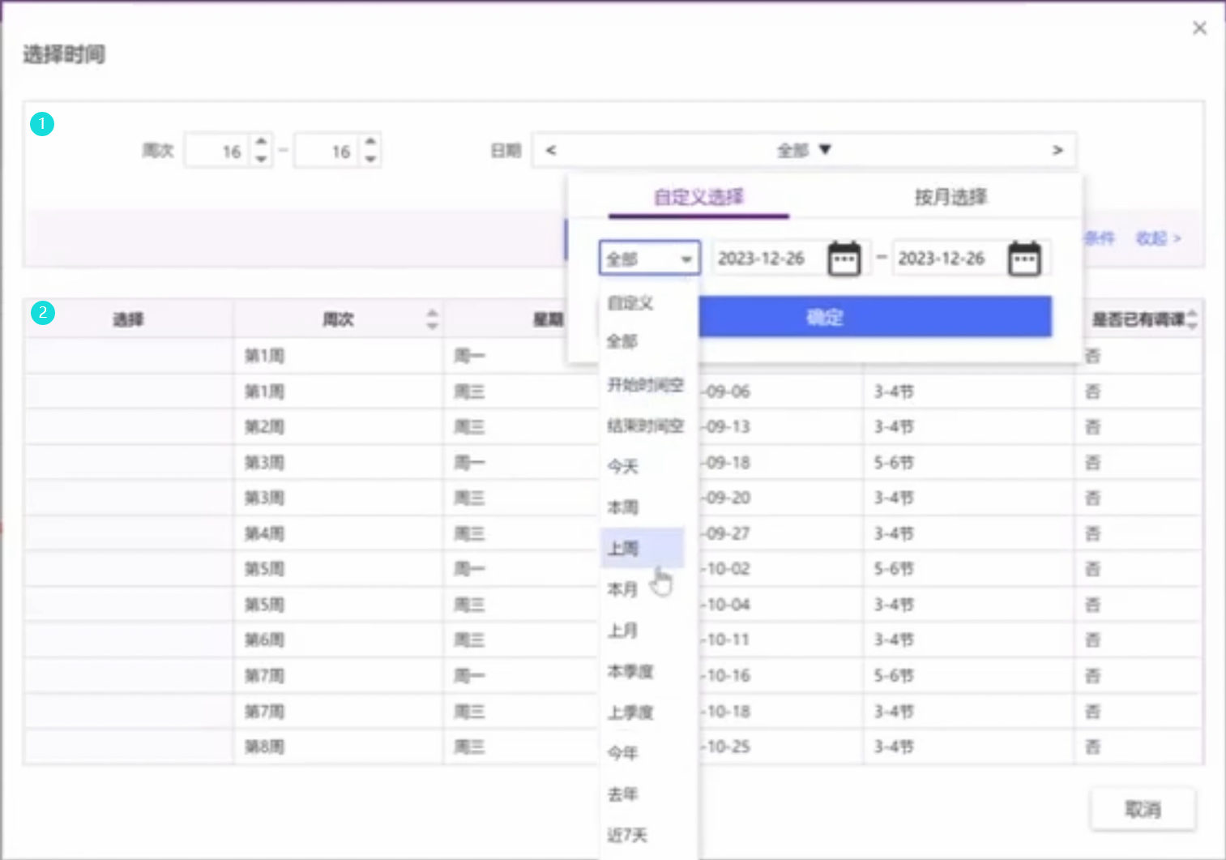
不足之处： （选择课程）
筛选逻辑冗余
课程时间呈现不直观

Slide 5
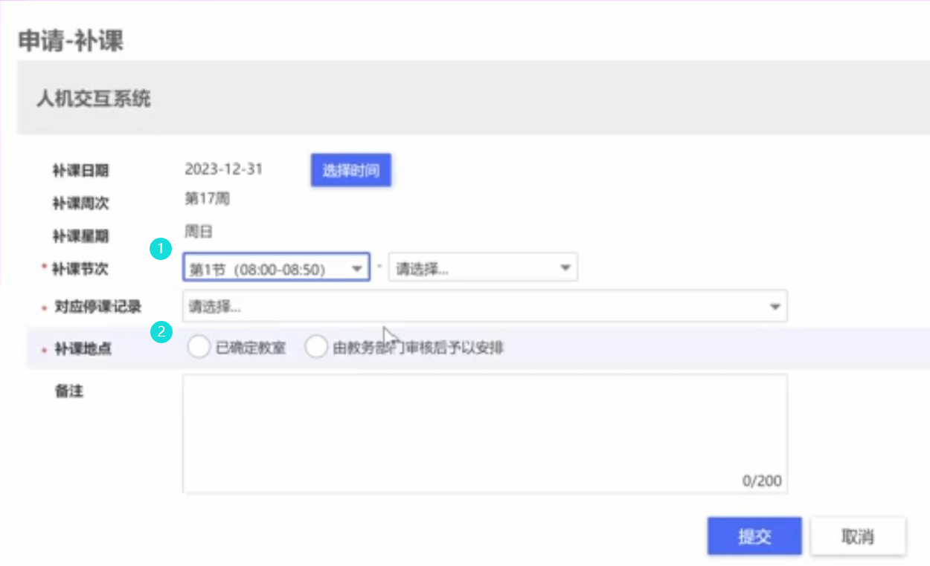
不足之处： （补课界面）
缺少自动填充
无法体现可用教室

Slide 6
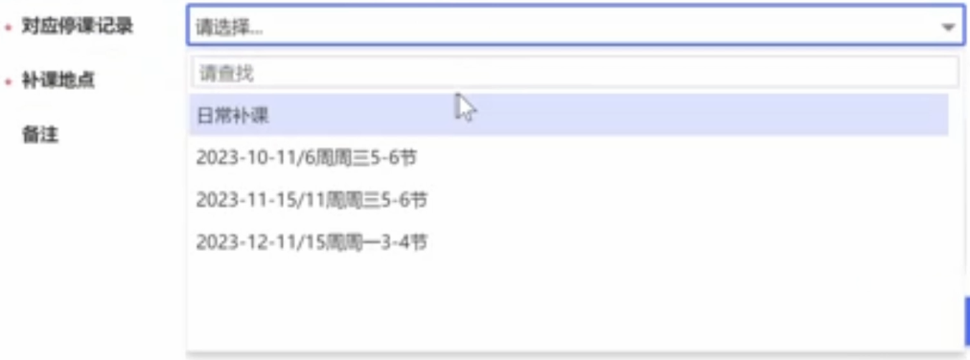
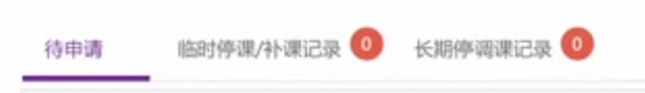
不足之处： （记录呈现）
在补课界面始终呈现
在记录界面采取补课完成即不呈现
在记录截面呈现不必要的全校信息

Slide 7
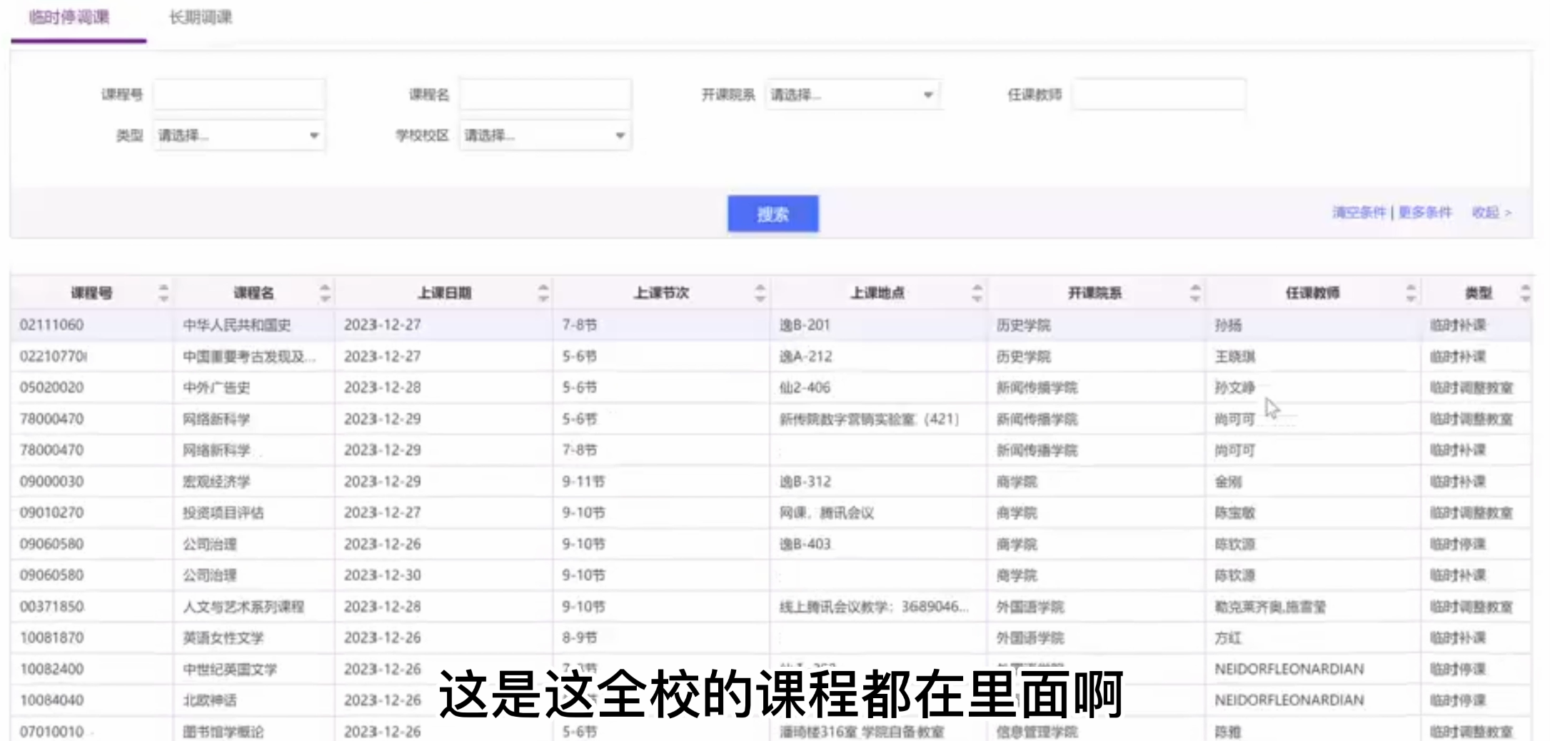
不足之处： （记录呈现）
在补课界面始终呈现
在记录界面采取补课完成即不呈现
在记录截面呈现不必要的全校信息

Slide 8
02
需求获取变更

Slide 9

需求迭代历程
初步立项
获取立项灵感
确立项目逻辑
绘制项目原型

Slide 10
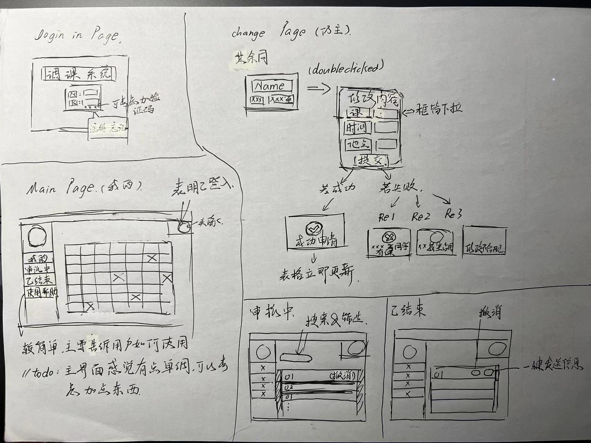
需求迭代历程
初步立项
获取立项灵感
确立项目逻辑
绘制项目原型

Slide 11

需求迭代历程
初步立项
正式确立
获取立项灵感
确立项目逻辑
绘制项目原型
寻求老师意见
确定数据结构
稳步推进项目

Slide 12

需求迭代历程
初步立项
正式确立
需求更新
启发式评估
重新确定逻辑
全力完成变更
更新优化收尾
获取立项灵感
确立项目逻辑
绘制项目原型
寻求老师意见
确定数据结构
稳步推进项目

Slide 13
03
设计亮点展示

Slide 14
1. 可视化呈现
1. 课程信息的日历形式呈现
2. 拖拽的自动吸附
3. 停课状态的可视化表征

Slide 15
2. 列表信息的清晰呈现

Slide 16
3. 针对关键业务的防御措施
1. 冲突人数
2. 未确定的修改复原
3. 已停止的课无法再次修改

Slide 17
4. 便于用户使用的教程

Slide 18
5. 精细的颜色选取
1. 主色调
2. 一些按钮的颜色选择
3. 列表信息的颜色呈现

Slide 19
传递正能量
04
未来优化计划

Slide 20


未来优化计划
调停课是牵涉众多的事件，理应经过严格的审批。
未来可以添加审批端
调停课事件中，学生也需要及时获知相关信息，目前老师们大多采取QQ、微信等方式通知学生，信息反馈具有一定延迟性。未来可以将调课系统与学生课表进行联动，提供信息提醒并在课表上进行特殊呈现。

Slide 21
谢谢观看
Thank you for watching
时国皓：后端停课补课业务实现
严浩翔：后端调课业务实现
周 荃：前端设计，界面美化
张佳昊：数据库管理、前后端数据传递

